Slide 1


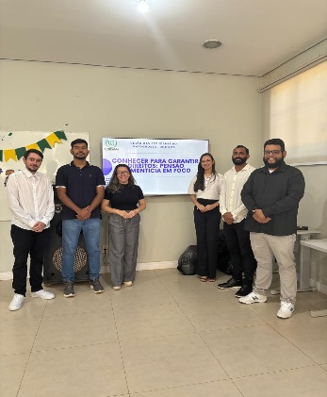
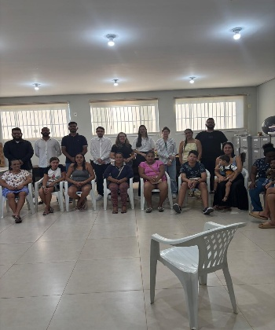
Faculdade de Nova Mutum- UNIFAMA
Curso de Direito
Coordenação: Pollianna Mesquita de Moraes
Projeto de Extensão Integrado
Conhecer para Garantir Direitos: Pensão Alimentícia em Foco
AUTORES | ORIENTADOR(a)
Beatriz Pires da Silva, Cilene Aparecida de Paula, Dirléia Ribeiro Lopes Nogueira, João Lucas Rodrigues Amorim, John Lennon Custodio Ferreira, Leonardo Sfredo, Nickolas J.R.X Sá da Cruz. | Dra. Pollianna Mesquita de Moraes
INTRODUÇÃO
Ao longo da atividade, constatou-se que muitos participantes desconheciam a abrangência do instituto da pensão alimentícia, especialmente quanto à possibilidade de manutenção da obrigação alimentar após a maioridade, aos alimentos gravídicos e aos critérios utilizados para a fixação do valor da pensão. As dúvidas levantadas foram esclarecidas pelos acadêmicos de forma clara e objetiva, favorecendo a compreensão dos direitos e dos meios legais para sua efetivação. A ação demonstrou que a educação jurídica contribui para o fortalecimento da cidadania, amplia o acesso à justiça e incentiva a busca consciente pelos direitos assegurados pelo ordenamento jurídico brasileiro.
A pensão alimentícia é um importante instrumento de proteção da dignidade da pessoa humana e da solidariedade familiar. Seu objetivo é assegurar recursos para alimentação, saúde, educação, moradia, vestuário e demais necessidades essenciais. Apesar da ampla previsão legal, muitas pessoas desconhecem quem tem direito ao benefício, tornando a educação jurídica fundamental para ampliar o acesso à justiça.
OBJETIVO
O presente trabalho tem como objetivo analisar o instituto da pensão alimentícia no ordenamento jurídico brasileiro e evidenciar a importância da disseminação do conhecimento jurídico como mecanismo de inclusão social e garantia de direitos. Busca-se demonstrar que a obrigação alimentar não se restringe à proteção de crianças e adolescentes, abrangendo também gestantes, pais, parentes e ex-cônjuges, conforme previsto na legislação vigente.
CONCLUSÃO
O estudo demonstrou que a pensão alimentícia é um importante instrumento de efetivação dos direitos fundamentais e da dignidade da pessoa humana, assegurando proteção às pessoas em situação de necessidade. Verificou-se que a obrigação alimentar não se limita aos filhos menores, abrangendo também filhos maiores dependentes, gestantes, pais idosos, parentes e ex-cônjuges, conforme a legislação brasileira. Além disso, constatou-se que o desconhecimento sobre esses direitos ainda dificulta sua efetivação, especialmente entre pessoas em situação de vulnerabilidade social. Nesse contexto, a educação jurídica mostrou-se essencial para ampliar o acesso à informação, fortalecer a cidadania e facilitar o acesso à justiça. Assim, as ações extensionistas desenvolvidas contribuíram para aproximar o conhecimento jurídico da comunidade, promovendo maior conscientização sobre os direitos relacionados à pensão alimentícia.
METODOLOGIA
A pesquisa possui natureza qualitativa, descritiva, bibliográfica e documental. Foram analisados a Constituição Federal, o Código Civil, a Lei nº 11.804/2008, doutrinas especializadas e jurisprudência. Como atividade de intervenção, foi realizada uma roda de conversa no CRAS de Nova Mutum-MT para orientar a comunidade sobre o direito à pensão alimentícia.
BIBLIOGRAFIA
BRASIL. Constituição (1988). Constituição da República Federativa do Brasil. Brasília, DF: Senado Federal,1988.
BRASIL. Lei nº 10.406, de 10 de janeiro de 2002. Institui o Código Civil. Brasília, DF: Presidência da República, 2002.
BRASIL. Lei nº 11.804, de 5 de novembro de 2008. Disciplina o direito aos alimentos gravídicos. Brasília, DF: Presidência da República, 2008.
BRASIL. Superior Tribunal de Justiça. Súmula nº 358. Brasília, DF: STJ, 2008.
DIAS, Maria Berenice. Manual de Direito das Famílias. 15. ed. São Paulo: Revista dos Tribunais, 2022.
TARTUCE, Flávio. Direito Civil: Direito de Família. 18. ed. Rio de Janeiro: Forense, 2023.
RESULTADOS
A intervenção foi desenvolvida junto ao CRAS possibilitou a disseminação de informações jurídicas acessíveis sobre a pensão alimentícia, aproximando o conhecimento acadêmico da comunidade. Durante a roda de conversa, foram apresentados os principais aspectos da obrigação alimentar, incluindo os direitos de filhos menores e maiores de idade, alimentos gravídicos, alimentos destinados aos pais, demais parentes e ex-cônjuges, sempre com fundamento na legislação brasileira vigente.

